Slide 1
Qulaqcıqların fibrilyasiyası zamanı sürət kontrolu
Dr. Karimli Emin

Slide 2
Sürət kontrolu istifadəsində 4 ssenariya
Bütün xəstələrdə yanaşı terapiya olaraq.
Xüsusi qrup xəstələrdə ilk seçim
Uğursuz ritm kontrolunda
Sinus ritmi istəmiriksə

Slide 3
Qulaqcıq fibrilyasiyalı xəstədə nəbz hədəfi neçə olmalıdır?
Kimdə?

Slide 4
Sürət kontrolunda hədəf nəbz neçədir?
Digər kardiak patologiyası olmayan xəstə
Aşağı atım fraksiyalı ÜÇ olan xəstə
Qorunmuş atım fraksiyalı ÜÇ olan xəstə
CRT-li xəstə
QF bağlı KMP olan xəstə

Slide 5
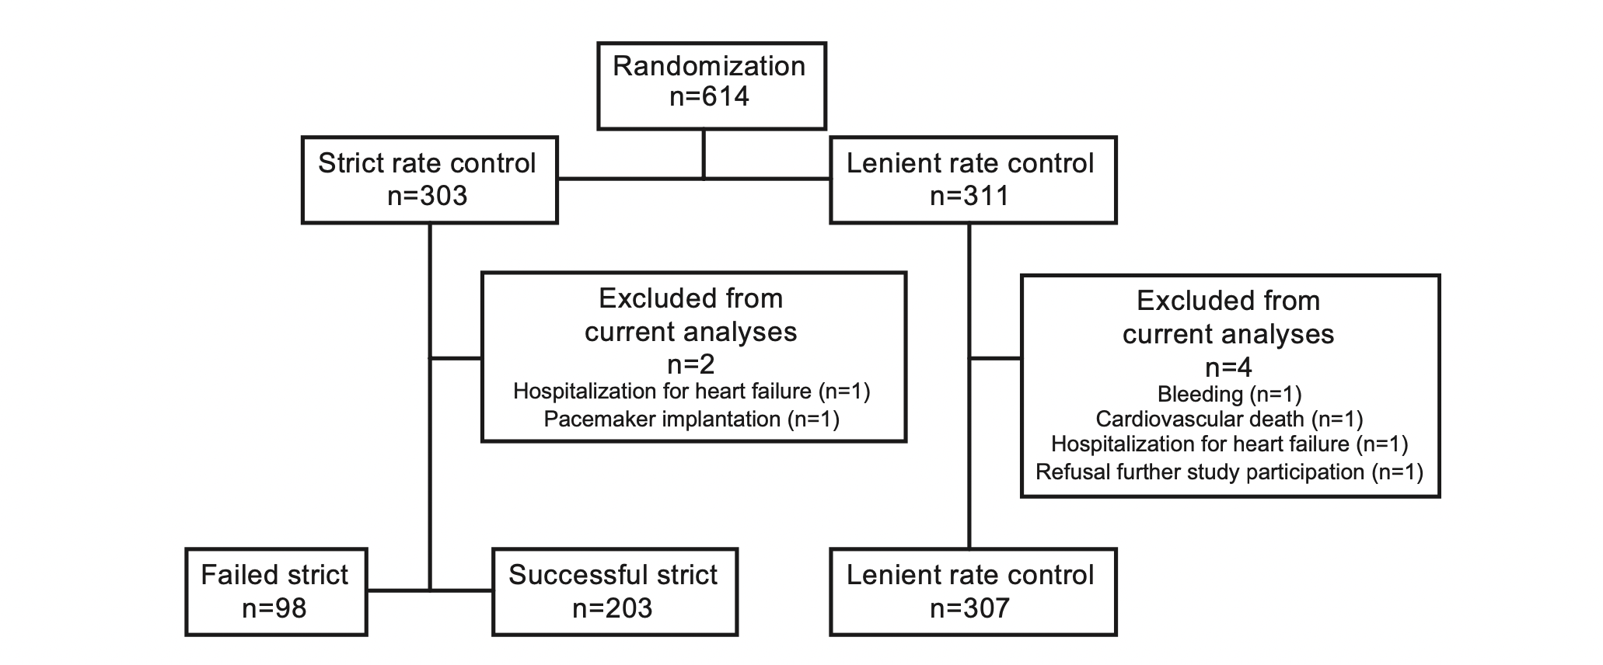
< 80 v/d
< 110 v/d
Sakitlikdə

Slide 6
İlkin sonlanım:
KV hadisələr və mortallıq
P=0.5

Slide 7
Rəhbər tövsiyyə bizə nə deyir?

Slide 8
Yüksək ortalama nəbz bizə nə verir?
Hədəfə çatmaq daha rahatdır.
Dərman dozu düşükdür.
Maaliyyət düşükdür.

Slide 9
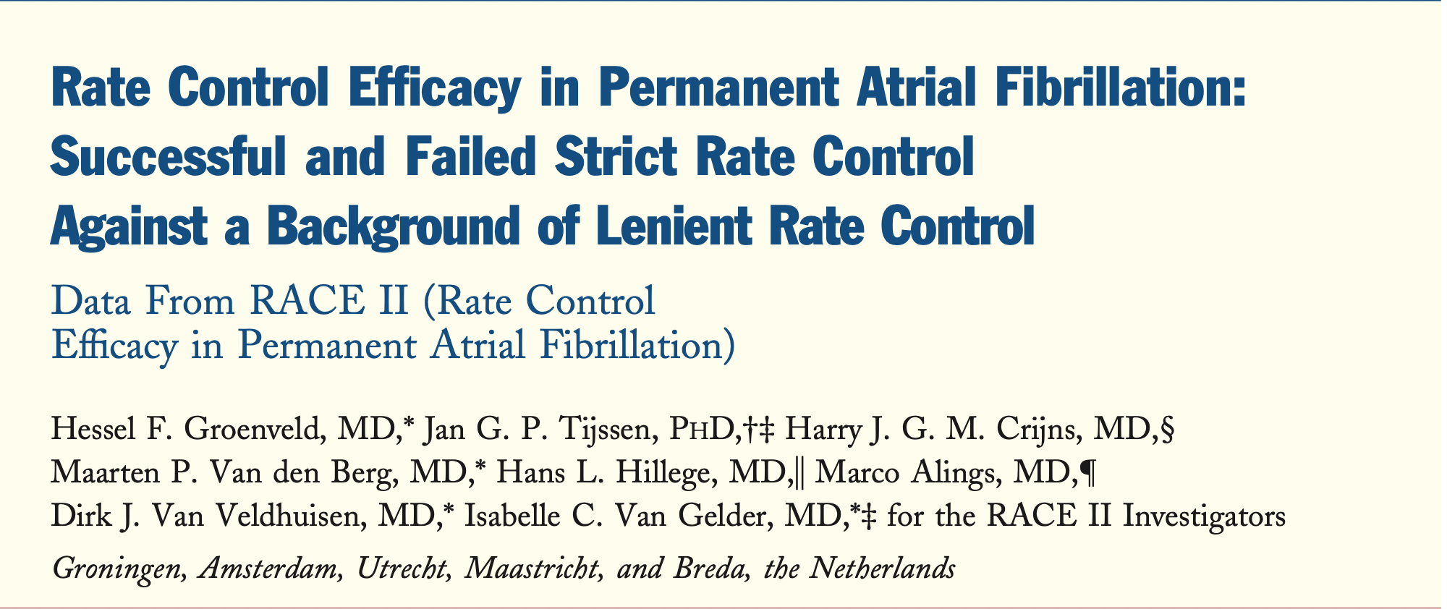

Slide 10
Bəs ÜÇ xəstələrində necə?
Eyni cardiac ourput əldə etmək üçün QF zamanı nəbz SR nisbətdə ∼30% daha yüksək olmalıdır.

Slide 11
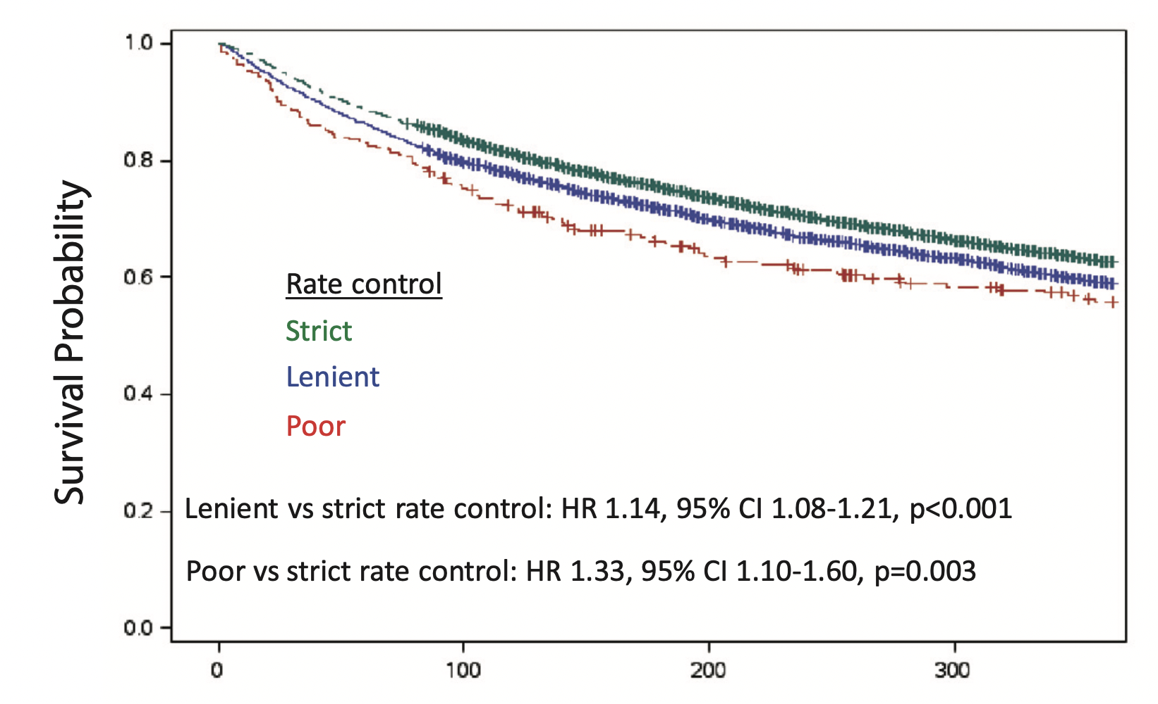
Bütün səbəblərdən
ölüm

Slide 12
Atım fraksiyası <50% olanlarda

Slide 13
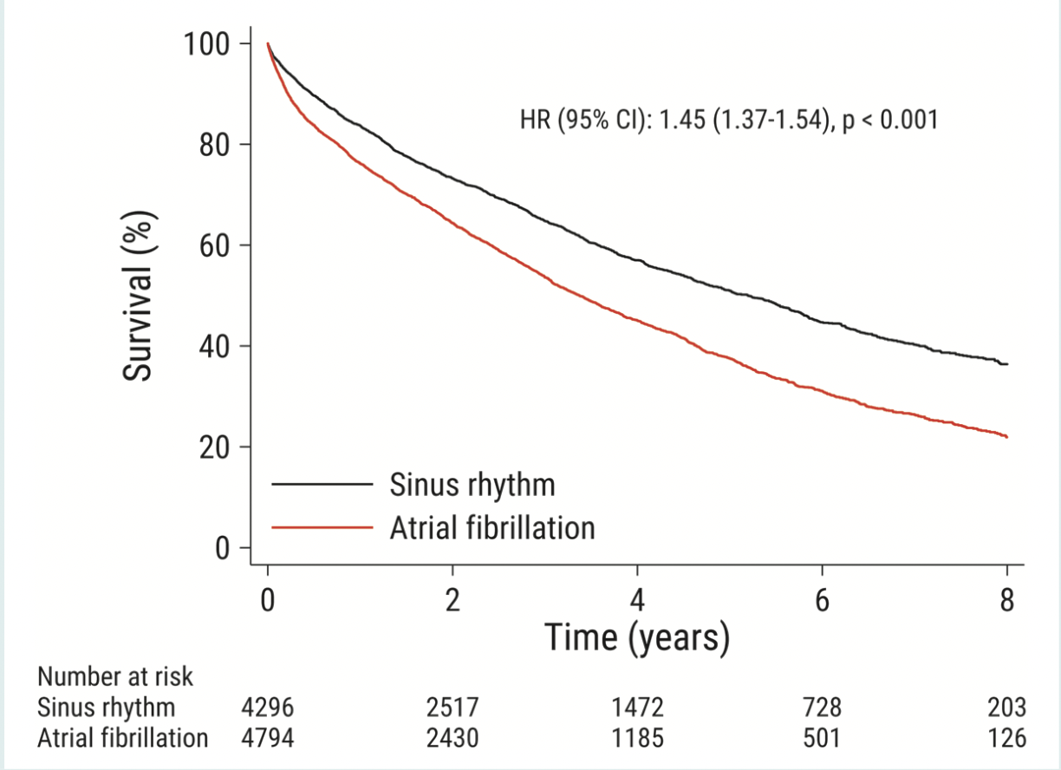
Qorunmuş atım fraksiyalı ÜÇ və AF

Slide 14
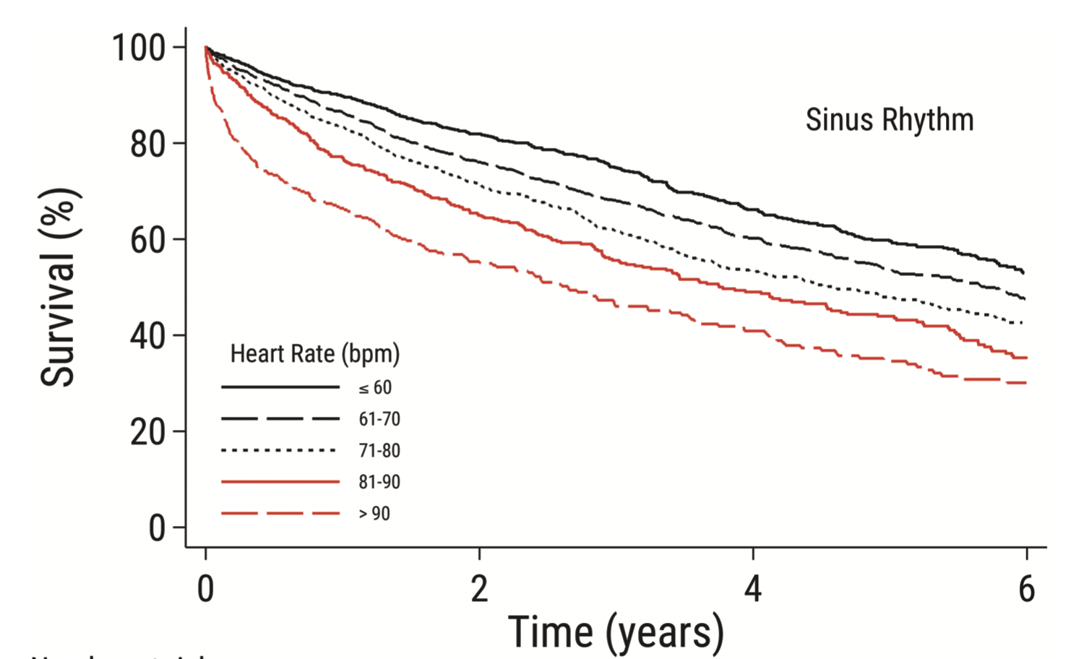
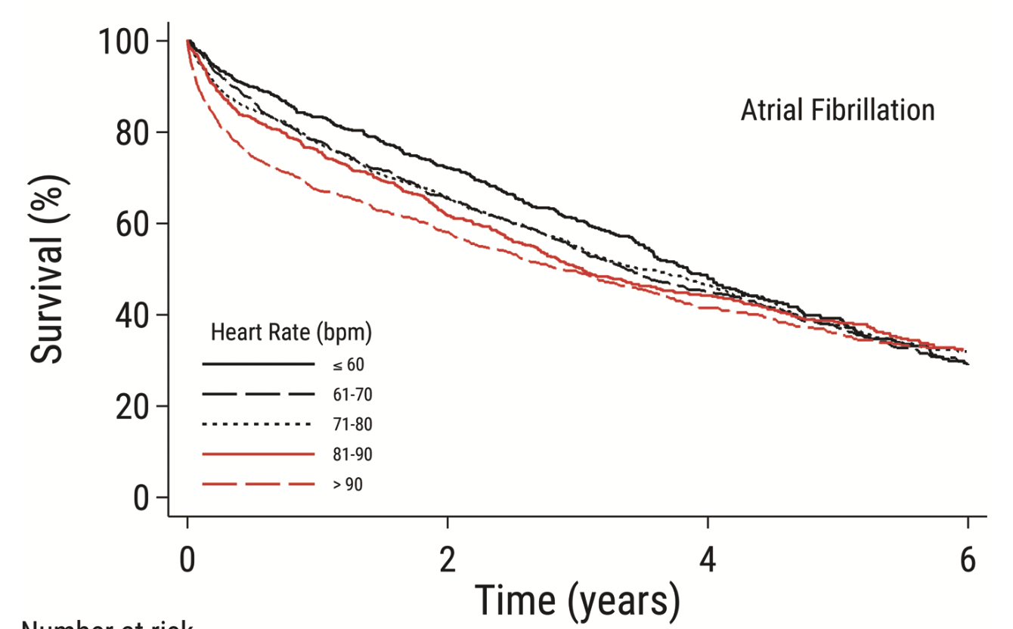

Slide 15
Bəs CRT-li xəstələrdə necə?

Slide 16
Kimlərə ciddi nəbz kontrolu?
Simptomatik xəstələrdə
AF bağımlı KMP
ÜÇ progressiv pisləşməsi
Biventrikulyar (CRT) pacingli

Slide 17
Klinik hal
45 yaş kişi xəstə
İşemik KMP, LVEF=30%, NYHA sinif I-II
2 il əvvəl ikincili qoruma məqsədli VR İCD implantasiyası. Dokumentə VT sürəti 160v/d
Optimal medikal müalicə alır.
Permanent AF
Qəbul edilən dərmanlar: Spironolakton 50mg, Sacubitril/Valsartan 49/51. Forziga 10mg, Metoprolol 50mqx2, digoxin 0.25.

Slide 18
Klinik hal
Pasient bizə İCD şoklaması ilə müraciət edir.
Şoklama uyğunsuzdur. AF-yə sürətli ventrikulyar cavab nəticəsindədir.
Nə edə bilərik?
Tətikləyici factor varmı?
Cihaz ayarlarını dəyişmək
Nəbz üzərinə təsir edən dərman nizamlamaq.

Slide 19
Klinik hal 1
Tətikləyici faktor stressdir.
Cihaz ayarlarını dəyişdirirdi
B-bloker maksimal tolerə edilən doz, Digoxin davam edir.
Təkrar eyni səbəbli şok. Nə edək?

Slide 20
Nəbzi aşağı salmaq üçün əlimizdə nə var?
Ürək yetməzliyinin doğru idarəsi
Hipertiroidizm inkarı
Yüksək hərarət
Qanazlığı və s.
İlk öncə inkar et

Slide 21
Nəbzi aşağı salmaq üçün əlimizdə nə var?
Beta blokatorlar
Kalsium kanal blokatorları
Qlikozidlər
Antiaritmiklər (kordaron)

Slide 22
Nəbzi aşağı salmaq üçün əlimizdə nə var?
Beta blokatorlar
Kalsium kanal blokatorları
Qlikozidlər
Antiaritmiklər (kordaron)
Kardiak patologiyası olmayan xəstələr

Slide 23
Nəbzi aşağı salmaq üçün əlimizdə nə var?
Beta blokatorlar
Kalsium kanal blokatorları
Qlikozidlər
Antiaritmiklər (kordaron)
Ürək yetməzlikli xəstələr

Slide 24
Nəbzi aşağı salmaq üçün əlimizdə nə var?
Beta blokatorlar
Kalsium kanal blokatorları
Qlikozidlər
Antiaritmiklər (kordaron)
Komorbid və kritik vəziyyətdə xəstələr

Slide 25
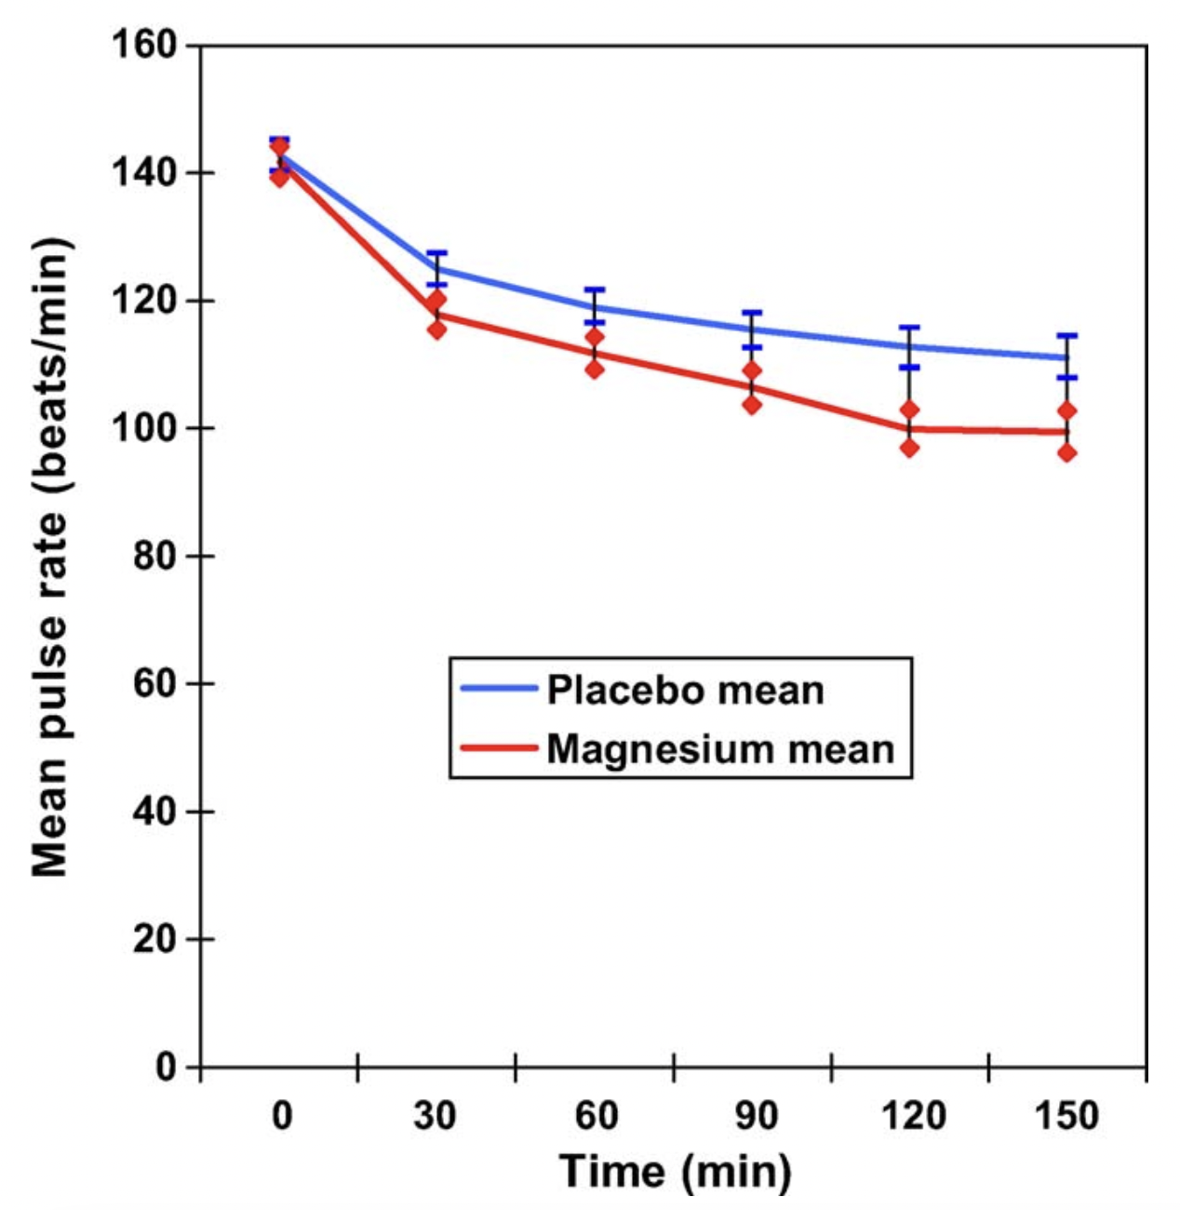
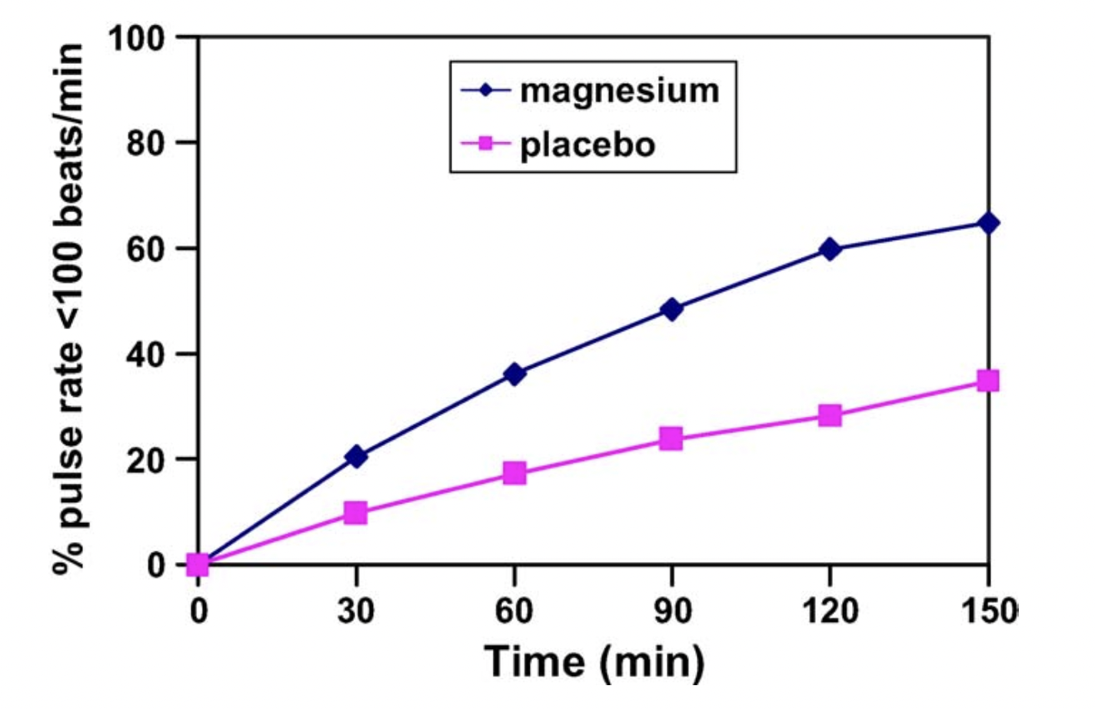
Maqnezium sulfat

Slide 26
Ivabradin
Klinik hal 2
80 yaş qadın
İşemik kardiomiopatiya, Post TAVİ, Mitral yetməzlik, XBÇ, HT+, Paroksizmal AF
3 ay əvvəl subdural hematom, antikoaqulyantlar almır.
Kəskin dispnoe səbəbli yatış. Ağciyər ödemi
SMAF – 20%
Diuretik infuziyası başlanılır. Sidik çıxışı qənaətbəxş deyil
PS – 130-160 v/d, AT 100/60mmHg

Slide 27
Nəbz – 130-160 v/d

Slide 28
Təyinata Digoxin əlavə edilir. Lakin nəzdə önəli azalma qeyd edilmir.
Nə edək?
Beta blokator əlavə edək
Kordaron başlayaq
Elektrik kardioversiya
Maqnezium sulfat
Nod ablasiyası?
İvabradin?

Slide 31
Ivabradin

Slide 32
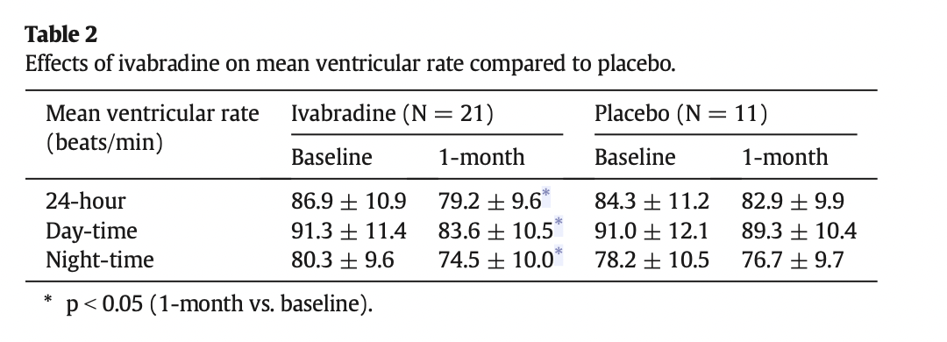
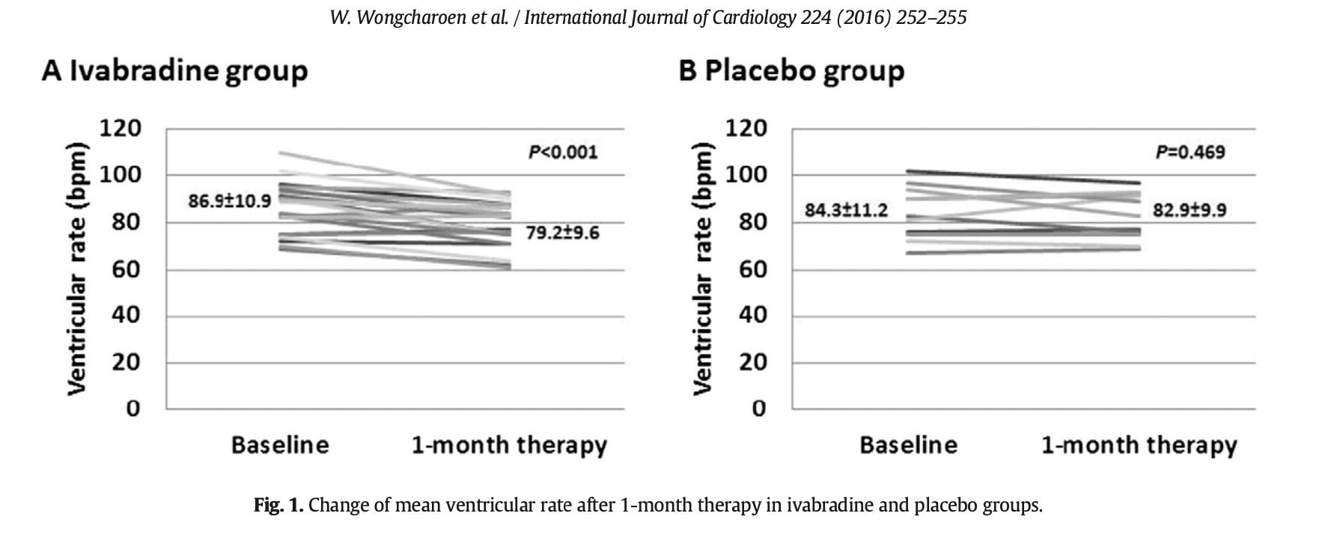

Slide 33
Ranolazine?...

Slide 34
Simptomatik ÜÇ
Ritm və sürət kontrolsuz SA
Nə edək?

Slide 35
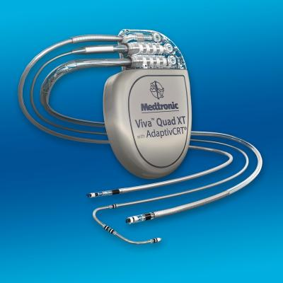
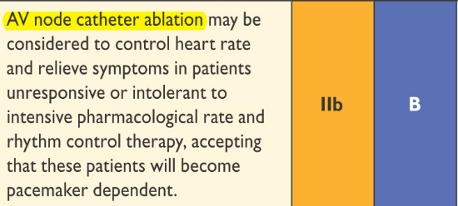
Nod ablasiyası

Slide 37
CRT-li xəstədə nod ablasiyası

Slide 38
CRT-li xəstədə nod ablasiyası

Slide 39
Klinik hal 1
Tətikləyici faktor stressdir.
Cihaz ayarlarını dəyişdirirdi
B-bloker maksimal tolerə edilən doz, Digoxin davam edir.
Təkrar eyni səbəbli şok. Nə edək?

Slide 40
Take home message
QF zamanı asimptomatik xəstələrdə əksər hallarda istirahət zamanı ortalama nəbzin <110 altına endirilməsi yetərlidir.
Çıxılmaz hallarda ivabradin düşün.
Çıxılmaz hal yoxdur.

Slide 41
Təşəkkürlər!

